Slide 2
第十二章 灰色系统方法
客观世界，既是物质的世界又是信息的世界。它既包含大量的已知信息，也包含大量未知信息与非确定信息。未知的或非确定的信息称为黑色信息；已知信息称为白色信息。既含有已知信息，又含有未知和非确定信息的系统，称为灰色系统。
地理系统是一类典型的灰色系统。因此自灰色系统理论产生以来，它就被广泛地应用于地理学研究中。
第一节 灰色关联分析方法
在地理系统中，许多因素之间的关系是灰色的，人们很难分清哪些因素是主导因素，哪些因素是非主导因素；哪些因素之间关系密切，哪些不密切。灰色关联分析为我们这类问题提供了一种行之有效的方法。

Slide 3
第十二章 灰色系统方法
一般的抽象系统，如社会系统、经济系统、农业系统、生态系统等都包含有许多因素，多种因素共同作用的结果决定了该系统的发展态势，我们常常希望知道在众多的因素中，哪些是主要因素，那些是次要因素；哪些因素对系统发展影响大，哪些因素对系统发展影响小；哪些因素对系统发展起推动作用需要强化发展，哪些因素对系统发展起阻碍作用需加以抑制。这些都是系统分析中人们普遍关心的问题。比如粮食生产系统，我们希望提高粮食总产量，而影响粮食总产量的因素是多方面的，有播种面积以及水利、化肥、土壤、种子、劳力、气候等等。为了实现少投入多产出，并取得良好的经济效益、社会效益和生态效益，就必须进行系统分析。
数理统计中的回归分析、方差分析、主成分分析等都是用来进行统计分析的方法。这些方法都有下述不足之处：

Slide 4
第十二章 灰色系统方法
要求大量数据，数据量少就难以找出统计规律
要求样本服从某个典型的概率分布，要求各因素数据与系统特征数据之间呈线性关系且各因素之间彼此无关。这种要求往往难以满足。
计算量大，要靠计算机帮助
可能出现量化结果与定性分析结果不符的现象，导致系统的关系和规律遭到歪曲和颠倒。
特别是统计数据十分有限，而且现有数据灰度较大，再加上人为的原因，许多数据都出现没什么典型的分布规律。因此采用数理统计方法往往难以凑效。
灰色关联分析法弥补了采用数理统计方法作系统分析导致的缺陷。它对样本的多少和样本有无规律都同样适用，而且计算量小，十分方便，更不会出现量化结果与定性分析结果不符的情况。

Slide 5
第十二章 灰色系统方法
灰色关联分析，从其思想方法上来看，属于几何处理的范畴，其实质是对反映各因素变化特征的数据序列所进行的几何比较。用于度量因素之间关联程度的灰色关联度，就是通过对因素之间的关联曲线的比较而得的。
一、灰色关联度的计算步骤如下：
1、求各序列的初值像。令Xi’=Xi/xi(1)=(xi’(1),xi’(2),…,xi’(n))
I=0,1,2,…,m
2、求差序列。（设以X0为系统特征序列）
记Δi(k)=|x0’(k)-xi’(k)|, Δi=(Δi(1), Δi(2),…, Δi(n)),I=1,2,…,m
3、求两极最大差与最小差。记
M=maxmax Δi(k),m=minmin Δi(k)
4、求关联系数r0i(k)=(m+੬M)/(Δi(k)+ ੬M),k=1,2,…,n;I=1,2,…,m

Slide 6
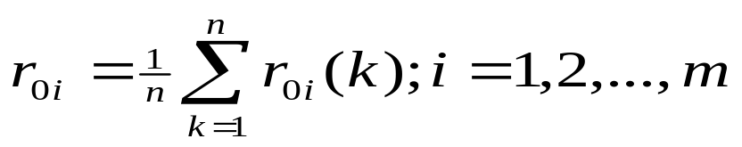
第十二章 灰色系统方法
5、计算关联度
例 某城市工业、农业、运输业、商业各部门的行为数据如下：
工业：X1=（X1(1), X1(2), X1(3), X1(4))=(45.8,43.4,42.3,41.9)
农业： X2=（X2(1), X2(2), X2(3), X2(4))=（39.1,41.6,43.9,44.9)
运输业： X3=（X3(1), X3(2), X3(3), X3(4))=（3.4,3.3,3.5,3.5)
商业： X4=（X4(1), X4(2), X4(3), X4(4))=（6.7,6.8,5.4,4.7)
分别以X1，X2为系统特征序列，计算灰色关联度。
一、先以X1为系统特征序列求关联度
第一步：求初值像

Slide 7
第十二章 灰色系统方法
Xi’=Xi/xi(1)=(xi’(1),xi’(2),…,xi’(n))
X1’=(1,0.9475,0.9235,0.9138)
X2’=(1,1.063,1.1227,1.1483)
X3’=(1,0.97,1.0294,1.0294)
X4’=(1,1.0149,0.805,0.7015)
第二步：求差序列
由Δi(k)=|x1’(k)-xi’(k)|；I=2,3,4
Δ2=(0,0.1155,0.1992,0.2335)
Δ3=(0,0.0225,0.1059,0.1146)
Δ4=(0,0.0674,0.1185,0.2123)

Slide 8
第十二章 灰色系统方法
5、计算关联度
例 某城市工业、农业、运输业、商业各部门的行为数据如下：
工业：X1=（X1(1), X1(2), X1(3), X1(4))=(45.8,43.4,42.3,41.9)
农业： X2=（X2(1), X2(2), X2(3), X2(4))=（39.1,41.6,43.9,44.9)
运输业： X3=（X3(1), X3(2), X3(3), X3(4))=（3.4,3.3,3.5,3.5)
商业： X4=（X4(1), X4(2), X4(3), X4(4))=（6.7,6.8,5.4,4.7)
分别以X1，X2为系统特征序列，计算灰色关联度。
一、先以X1为系统特征序列求关联度
第一步：求初值像

Slide 9
第十二章 灰色系统方法
Xi’=Xi/xi(1)=(xi’(1),xi’(2),…,xi’(n))
X1’=(1,0.9475,0.9235,0.9138)
X2’=(1,1.063,1.1227,1.1483)
X3’=(1,0.97,1.0294,1.0294)
X4’=(1,1.0149,0.805,0.7015)
第二步：求差序列
由Δi(k)=|x1’(k)-xi’(k)|；I=2,3,4
Δ2=(0,0.1155,0.1992,0.2335)
Δ3=(0,0.0225,0.1059,0.1146)
Δ4=(0,0.0674,0.1185,0.2123)

Slide 10
第十二章 灰色系统方法
Xi’=Xi/xi(1)=(xi’(1),xi’(2),…,xi’(n))
X1’=(1,0.9475,0.9235,0.9138)
X2’=(1,1.063,1.1227,1.1483)
X3’=(1,0.97,1.0294,1.0294)
X4’=(1,1.0149,0.805,0.7015)
第二步：求差序列
由Δi(k)=|x1’(k)-xi’(k)|；I=2,3,4
Δ2=(0,0.1155,0.1992,0.2335)
Δ3=(0,0.0225,0.1059,0.1146)
Δ4=(0,0.0674,0.1185,0.2123)

Slide 11
第十二章 灰色系统方法
第三步：求两极差
M=maxmax Δi(k)=0.2335,m=minmin Δi(k)=0
第四步：求关联系数
取੬=0.5,有
r1i(k)=0.11675/(Δi(k) +0.11675);I=2,3,4;k=1,2,3,4
从而
r12(1)=1,r12(2)=0.503,r12(3)=0.3695,r12(4)=0.3333
r13(1)=1,r13(2)=0.8384,r13(3)=0.5244,r13(4)=0.504
r14(1)=1,r14(2)=0.634,r14(3)=0.4963,r14(4)=0.352
第五步：求灰色关联度
r12= 0.551,r13=0.717,r14=0.621

Slide 12
第十二章 灰色系统方法
二、对于以X2为系统特征的情况
由Δi(k)=|x2’(k)-xi’(k)|；I=1,3,4
Δ1=(0,0.1155,0.1992,0.2335)
Δ3=(0,0.093,0.0933,0.1189)
Δ4=(0,0.0481,0.3177,0.4483)
M=maxmaxΔi(k)=0.4483,m=minminΔi(k)=0
取੬=0.5,有
r2i(k)=0.22415/(Δi(k) +0.22415);I=1,3,4;k=1,2,3,4
从而有
r21(1)=1,r21(2)=0.66,r21(3)=0.53,r21(4)=0.489
r23(1)=1,r23(2)=0.706,r23(3)=0.706,r23(4)=0.653

Slide 13
第十二章 灰色系统方法
r24(1)=1,r24(2)=0.823,r24(3)=0.415,r24(4)=0.333
于是
r21=0.670
r23=0.766
r24=0.643

Slide 14
实例分析
下表给出某地区2011-2015期间农业总产值及与之相关的各产业值数据。下面用灰色关联分析方法对该地区各产值之间的相互关系做一些初步分析。
年度 |  | 农业总产值
 | 农业总产 值X1/万元 | 种植业产值X2/万元 | 林业产值X3/万元 | 畜牧业产值X4/万元 | 副业产值 X5/万元
2011 | 114.230 | 74.363 | 1725 | 29851 | 8291
2012 | 136.236 | 60.238 | 2497 | 62593 | 10908
2013 | 171.242 | 63.705 | 5034 | 85581 | 16922
2014 | 192.819 | 62.664 | 4424 | 97696 | 28035
2015 | 244.187 | 74.204 | 2779 | 135769 | 31435

Slide 15
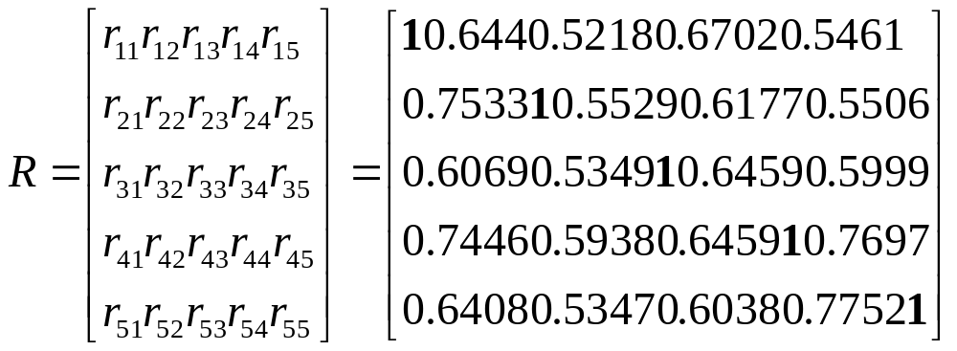
实例分析
将表中的数据作均值变换后，取灰数的白化值为0.5，经过计算得到如下的关联度矩阵：

Slide 16
从上述关联矩阵，可以得出如下结论：
r₁₄=0.6702=max,表明在该地区的农业生产中，畜牧业占有最大的优势，它对农业总产值的贡献最大，其次是种植业，再次是副业，最后是林业。
r₂₄=0.6177（r₂₁r₂₂除外），这表明在林、牧业、副各业中，与种植业联系最为紧密的是畜牧业。
r₃₄=0.6459（r₃₁r₃₃除外），表明在种植业、畜牧业业和副业中，与林业联系最紧密的是畜牧业。
r₄₅=0.7697（r₄₁r₄₄除外），表明在种植业、林业和副业中，与畜牧业联系最紧密的是副业。
r₅₄=0.775，（r₅₁r₅₅除外），在种植业、林业和畜牧业中，与副业关系最密切的

Slide 17
第二节 灰色预测方法
基于灰色建模理论的灰色预测法，按照预测问题的特征，可分为五种基本类型，即数列预测、变灾预测、季节变灾预测、拓扑预测和系统综合预测。本书只介绍数列预测和灾变预测及其在地理学中的应用做一些简单介绍。
1、数列预测
所谓的数列预测，就是对某一指标的发展变化情况所作的预测，其预测结果是该指标在未来各个时刻的具体数值。譬如，在地理学研究中，人口的预测、耕地面积预测、粮食产量预测、降水量预测等，都是数列预测。
数列预测的基础，是基于累加生成数列的GM(1,1)模型

Slide 18
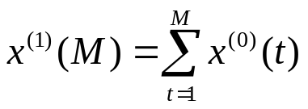
基于GM(1,1)模型的数列预测的具体步骤：
设原序列x⁽⁰⁾(1),x⁽⁰⁾(2),...x⁽⁰⁾(m),是所要预测的某项指标的原始数据。一般而言，它是一个不平稳的随机数列。这样随机数列，如果波动比较大，其发展趋势无规律可循，这样无法预测。
1、对原序列作一次累加生成，即
x⁽¹⁾(1)=x⁽⁰⁾(1) x⁽¹⁾(2)=x⁽⁰⁾(1) +x⁽⁰⁾(2)
x⁽¹⁾(3)=x⁽⁰⁾(1) +x⁽⁰⁾(2) +x⁽⁰⁾(3) ...

Slide 19
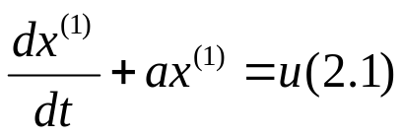
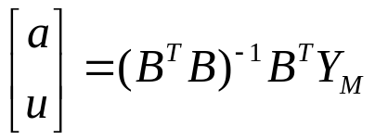
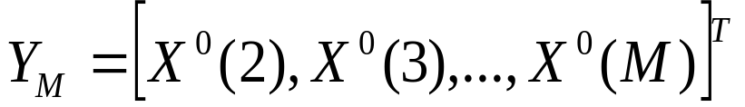
则得到一个新得数列。这个数列和原数列比较，其随机性大大弱化，平稳程度大大增加。
2.对新数列，其变化趋势可以近似用如下微分方程描述
在2.1式中，a和u可以通过如下最小二乘法拟合得到：
(2-2) 在（2-2）中，Y_{M}是列向量

Slide 20
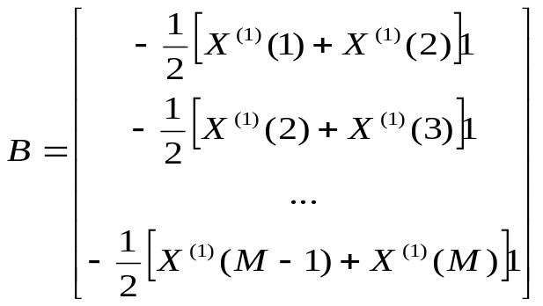
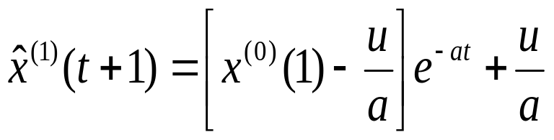
B 为构造数据矩阵
微分方程公式（2.1）所对应的时间相应函数为：
（2.3）

Slide 21

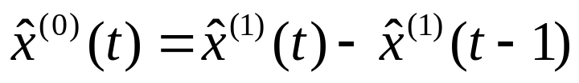
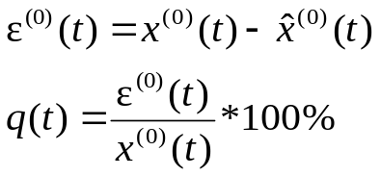
式2.3就是GM(1,1)预测模型，由式2.3对一次累加生成的数列预测值 ，可以求得原始数据的还原值
2.4
3、精度检验
原始数据的还原值与实际观测数据之间的残差值
2.5
对于预测公式，我们关心是否达到精度要求，可按下面公式进行精度检验：
首先计算

Slide 22
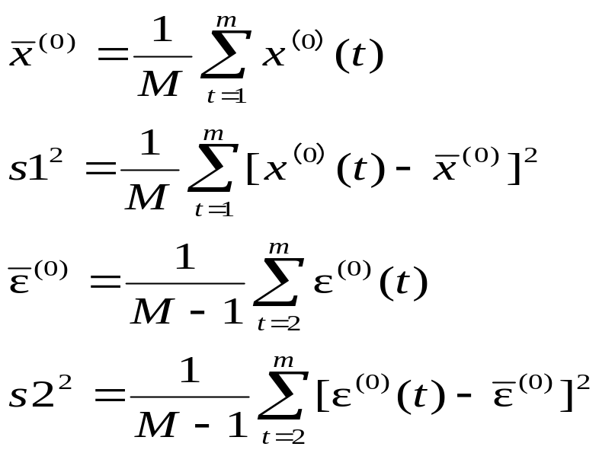

Slide 23
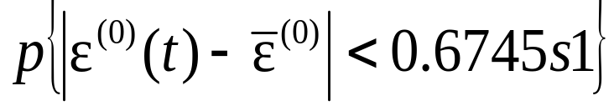
其次计算方差比c=s2/s1,以及小误差概率
预测公式的精度由下表给出。如果p和c都在允许范围内，则可以进行预测，否则要修正精度或者换模型

Slide 24
灰色预测精度检验等级表
检验指标 精度等级 | p | c
好 合格 勉强 不合格 | > 0.95 > 0.80 > 0.70 <=0.7 | <0.35 <0.5 <0.65 > =0.65

Slide 25
案例
笔者曾对解放以来西北地区耕地面积的变化情况作了分析，发现20世纪90年代以来，西北地区耕地面积呈下降趋势。笔者用1991-2007年耕地面积数据作为原始数据，建立了GM(1,1)预测模型如下
精度检验c=0.2993( 好） p=0.993（合格）
要求预测2008,2009年西部地区耕地面积。

Slide 26


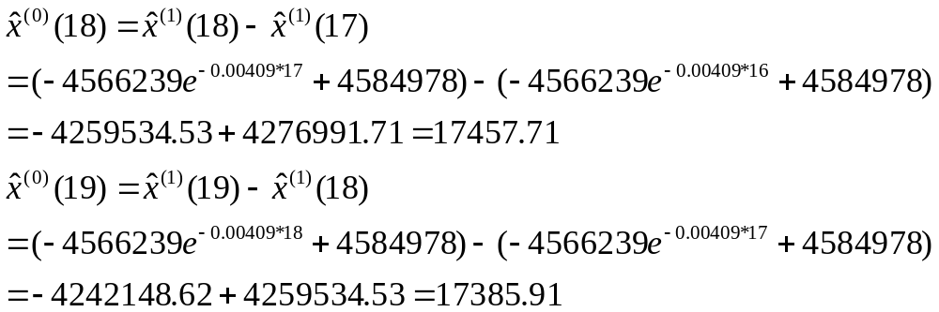
解：该原始数据共17年，t=17
所以2008年t=18,2009年t=19
2008年耕地面积
2009年耕地面积

Slide 27


注：本题主要要注意的是模型的上标是1
是数据平滑处理的数据，所以数据要还原，上标是0

Slide 28
灾变预测
一般如果表征系统行为特征的指标超过某个临界值，则发生灾害。
所谓的灾变是相对于所研究的问题的表征变量而言的。是否发生灾变要依据有关的表征变量的数值大小而定。
譬如，旱灾和洪涝是相对于农作物生产过程中
，作物需水与大气降水量小于（大于）某一临界值时，才认为发生旱（涝）灾。

Slide 29
灾变预测就是指对灾变发生的年份的预测。
具体步骤：
1、对于表征系统行为的指标数列
{x⁽⁰⁾(1),x⁽⁰⁾(2),...x⁽⁰⁾(n)} (2.1)
规定一个灾变临界值ξ，x⁽⁰⁾(i)中那些>=ξ(或
<=ξ)的点被认为是具有异常值的点（灾变发生点），把它们按原来的编序挑选出来组成一个新的数据序列
（2.2）

Slide 30

则式2.2称之为下限（或）上限灾变数列。
2、作灾变映射 （2.3）
则灾变预测就是按灾变日期序列
p={p(1'),p(2'),...p(n')} (2.4)
建立GM(1,1)预测模型所进行的灾变日期预测。

Slide 31
例：某地区连续17年的降水量数据如表所示，若规定降水量
ξ<=320mm的年份为旱灾年份，试用灾变预测法预测下次旱灾发生年份。
序号 | 1 2 3 4 5 6 7 8 9 10
降水量 | 390.6 412 320 559.2 380.8 542.4 553 310 561 300
序号 | 11 12 13 14 15 16 17
降水量 | 632 540 406.2 313.8 576 587.6 318.7

Slide 32
解：灾变数列为
x⁽⁰⁾(i')={x⁽⁰⁾(1'),x⁽⁰⁾(2'),x⁽⁰⁾(3'),x⁽⁰⁾(4'),x⁽⁰⁾(5')}
={320,310,300,313.8,318.5}
{x⁽⁰⁾(3),x⁽⁰⁾(8),x⁽⁰⁾(10),,x⁽⁰⁾(14),,x⁽⁰⁾(17)}
作映射p:{i'}-->q,得到灾变日期序列
p={p(1'),p(2'),p(3'),p(4'),p(5')}
={3,8,10,14,17}
对{p(i')}（i=1，2，3，4，5}，建立GM(1,1)模型。对数据作一次累加生成

Slide 33
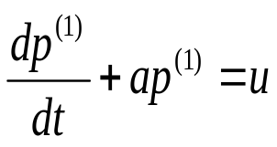
p⁽¹⁾(1)=p(1)=3
p⁽¹⁾(2)=p(1)+p(2)=11
p⁽¹⁾(3)=p(1)+p(2)+p(3)=21
p⁽¹⁾(4)=p(1)+p(2)+p(3)+p(4)=35
p⁽¹⁾(5)=p(1)+p(2)+p(3)+p(4)+p(5)=52
则p⁽¹⁾(t)可用微分方程拟合
2.5

Slide 34
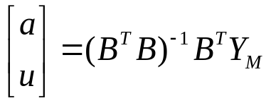
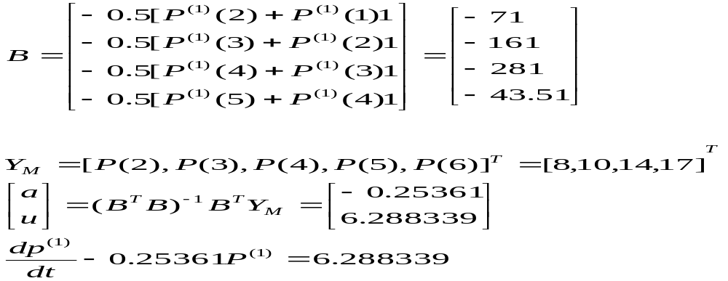
辨识参数为
2.6
在2.6中，

Slide 35

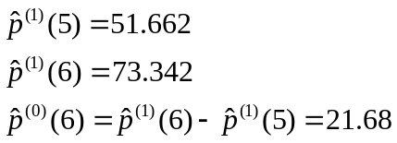
对应的时间相应函数为
检验是合格的
由于n=17算起，21.68-17=4.68，所以从现在算起，将在4年左右发生下一次旱灾

